Slide 1
Getting Started STM32CubeIDE
Mit STM32L152RET

Slide 2
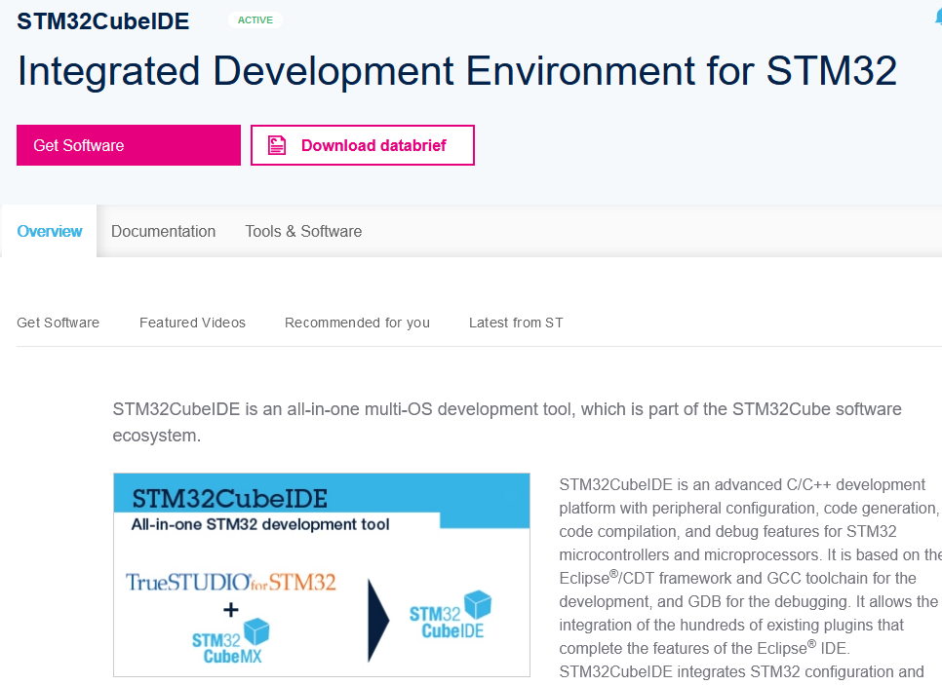
Getting Started STM32CubeIDE mit STM32L152RET
Die Entwicklungsumgebung kann bei ST kostenlos heruntergeladen werden

Slide 3
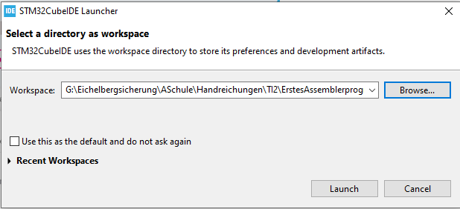
Getting Started STM32CubeIDE mit STM32L152RET
Nach der Installation fragt die Entwicklungsumgebung nach einem „Workspace“. Der Workspace ist ein Ordner, der zum Speichern der Projekte verwendet wird. Mit „Browse…“ kann ein gewünschter Ordner erstellt und angegeben werden. Dann Launch …

Slide 4
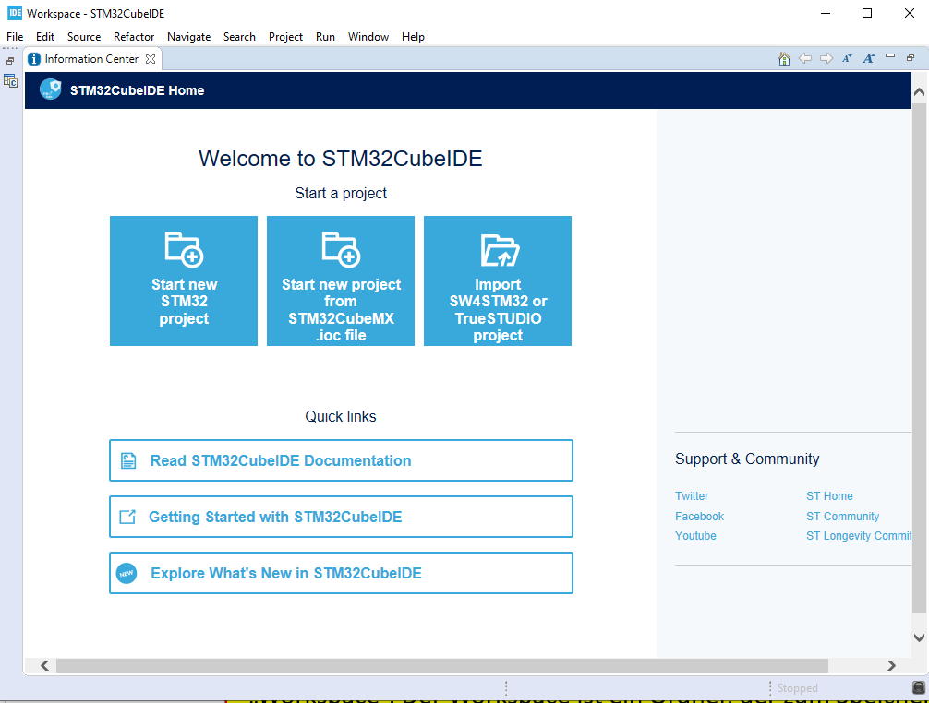
Getting Started STM32CubeIDE mit STM32L152RET
Wer weitere Informationen braucht klickt auf die Quick-Links

Slide 5
Getting Started STM32CubeIDE mit STM32L152RET
Wir starten ein neues STM32 Projekt

Slide 6
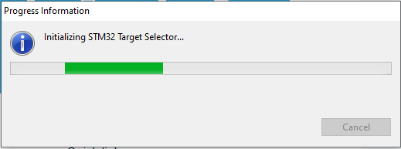
Getting Started STM32CubeIDE mit STM32L152RET
Der Target Selector wird initialisiert
Das dauert etwas.

Slide 7
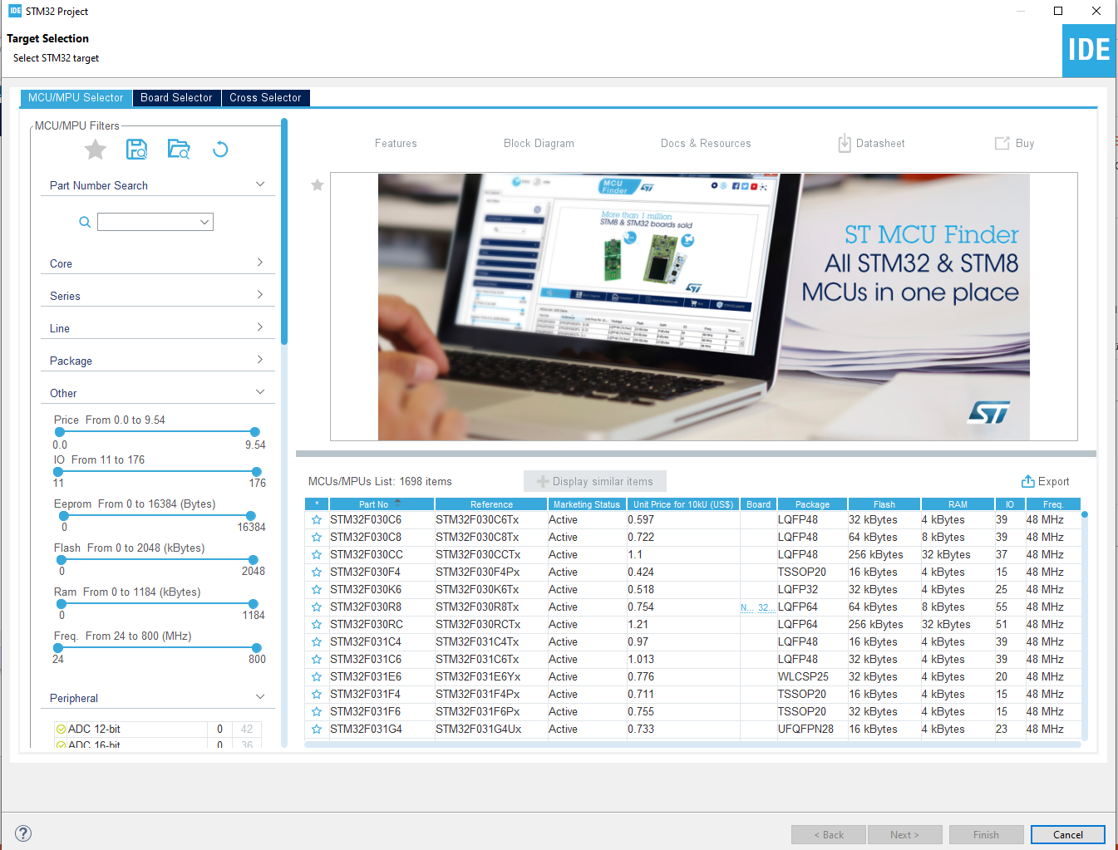
Getting Started STM32CubeIDE mit STM32L152RET
Wir wählen: Board Selector für unser Board

Slide 8
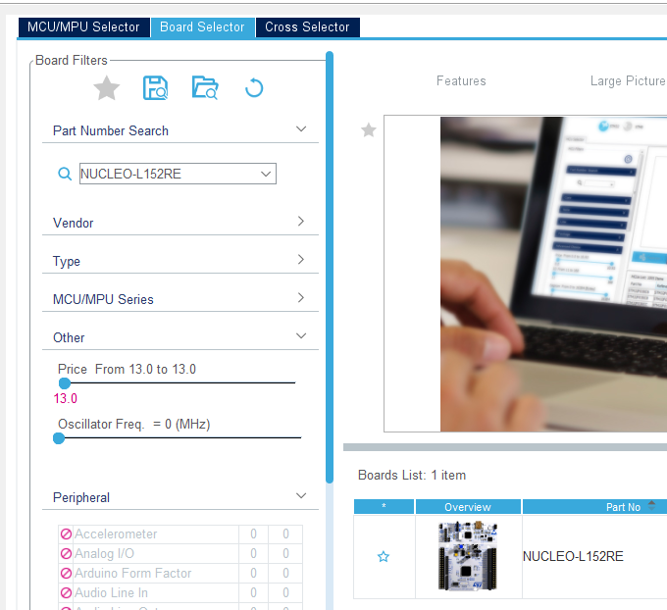
Getting Started STM32CubeIDE mit STM32L152RET
Wir geben die Bezeichnung unseres Boards: NUCLEO-L152RE
ein

Slide 9
Getting Started STM32CubeIDE mit STM32L152RET
In der Board List ist nur noch unser Board aufgeführt

Slide 10
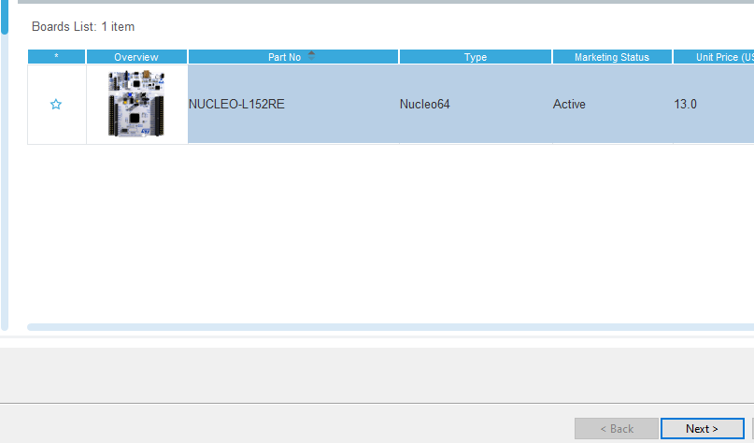
Getting Started STM32CubeIDE mit STM32L152RET
Markieren und auf Next klicken

Slide 11
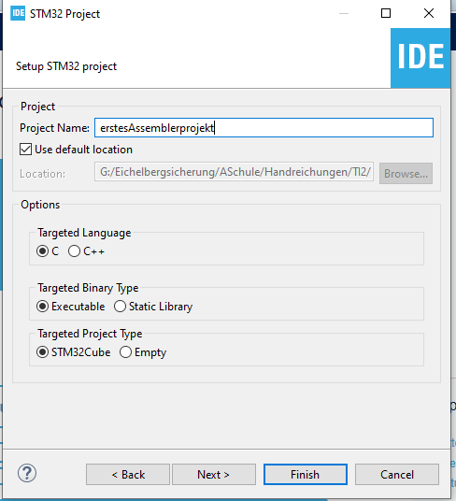
Getting Started STM32CubeIDE mit STM32L152RET
Projektname angeben

Slide 12
Getting Started STM32CubeIDE mit STM32L152RET
Target Language: C
(geht auch mit Assembler)

Slide 13
Getting Started STM32CubeIDE mit STM32L152RET
Binary Type: Executable

Slide 14
Getting Started STM32CubeIDE mit STM32L152RET
Target Project Type:
STM32Cube

Slide 15
Getting Started STM32CubeIDE mit STM32L152RET
Finish anklicken

Slide 16
Getting Started STM32CubeIDE mit STM32L152RET
Yes

Slide 17
Getting Started STM32CubeIDE mit STM32L152RET
Yes
Ansicht zur Konfiguration des Mikrocontrollers

Slide 18
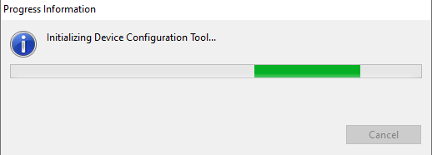
Getting Started STM32CubeIDE mit STM32L152RET
Das Device Configuration Tool wird initialisiert

Slide 19
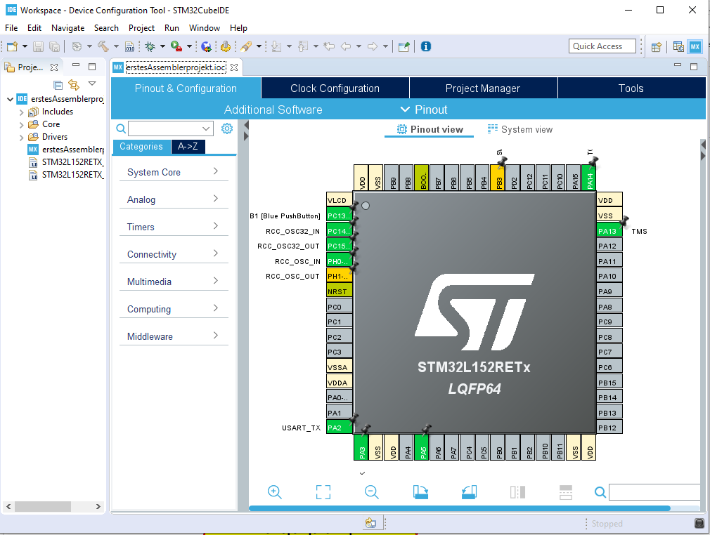
Getting Started STM32CubeIDE mit STM32L152RET
Das Device Configuration Tool

Slide 20
Getting Started STM32CubeIDE mit STM32L152RET
Mit Pinout & Configuration können wir die Ports des Mikrokontrollers nach Wunsch konfigurieren

Slide 21
Getting Started STM32CubeIDE mit STM32L152RET
Die Leuchtdioden sind an PC0..PC7 angeschlossen. Wir konfigurieren PC0..PC7 als Output

Slide 22
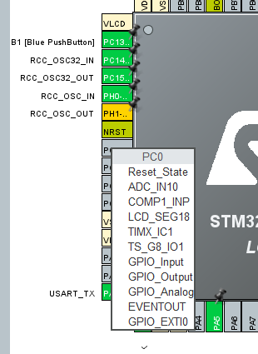
Getting Started STM32CubeIDE mit STM32L152RET
Das Anschlussbeinchen PC0 anklicken und …

Slide 23
Getting Started STM32CubeIDE mit STM32L152RET
GPIO_Output auswählen

Slide 24
Getting Started STM32CubeIDE mit STM32L152RET
Ebenso mit PC1 .. PC7

Slide 25
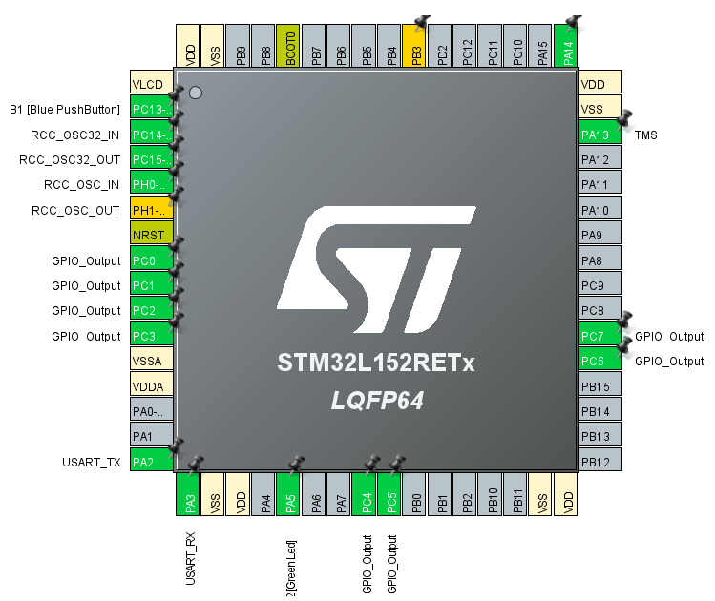
Getting Started STM32CubeIDE mit STM32L152RET
Hier

Slide 26
Getting Started STM32CubeIDE mit STM32L152RET
hier

Slide 27
Getting Started STM32CubeIDE mit STM32L152RET
Und hier

Slide 28
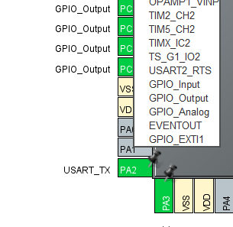
Getting Started STM32CubeIDE mit STM32L152RET
Tasten sind an
PA1, PA6 und PA10 angeschlossen

Slide 29
Getting Started STM32CubeIDE mit STM32L152RET
Alle als GPIO_Input einstellen
(Eingabetaster)

Slide 30
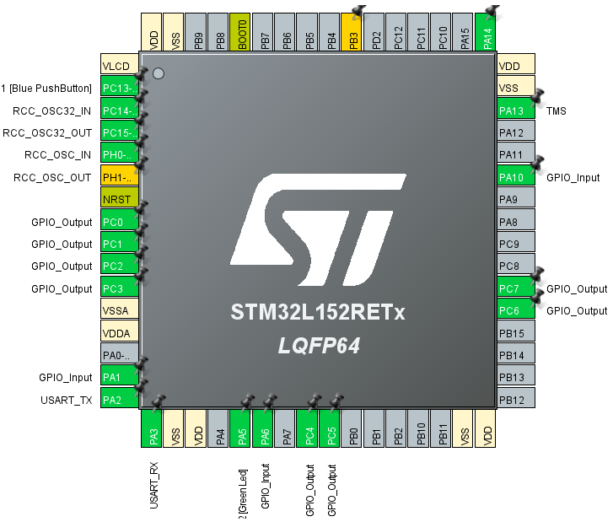
Getting Started STM32CubeIDE mit STM32L152RET
Hier

Slide 31
Getting Started STM32CubeIDE mit STM32L152RET
Hier

Slide 32
Getting Started STM32CubeIDE mit STM32L152RET
Und hier

Slide 33
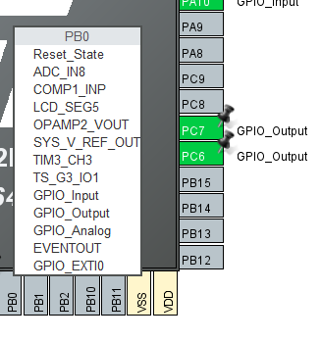
Getting Started STM32CubeIDE mit STM32L152RET
Die Eingabeschalterchen sind an PB0..PB7 angeschlossen

Slide 34
Getting Started STM32CubeIDE mit STM32L152RET
Alle als GPIO_Input konfigurieren

Slide 35
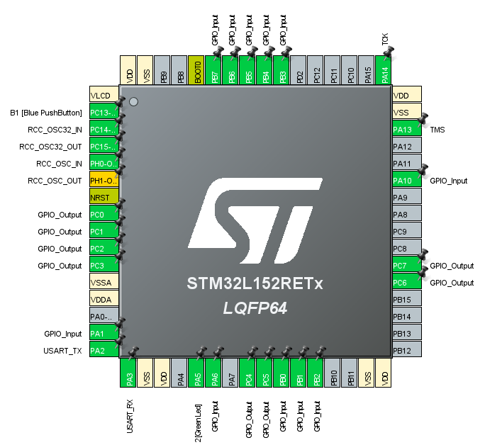
Getting Started STM32CubeIDE mit STM32L152RET
Hier

Slide 36
Getting Started STM32CubeIDE mit STM32L152RET
Und hier

Slide 37
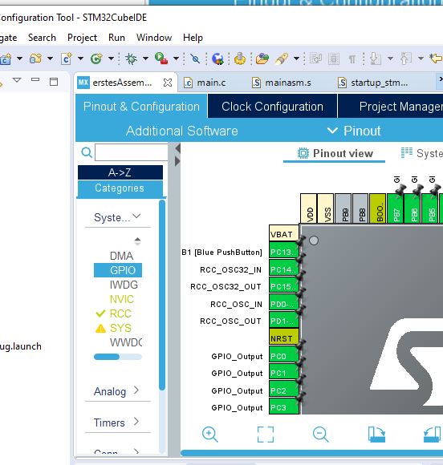
Getting Started STM32CubeIDE mit STM32L152RET
System -> GPIO auswählen

Slide 38
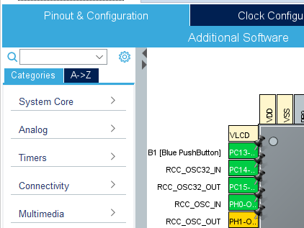
Getting Started STM32CubeIDE mit STM32L152RET
Die Pionout Mode Configuration aufklappen

Slide 39
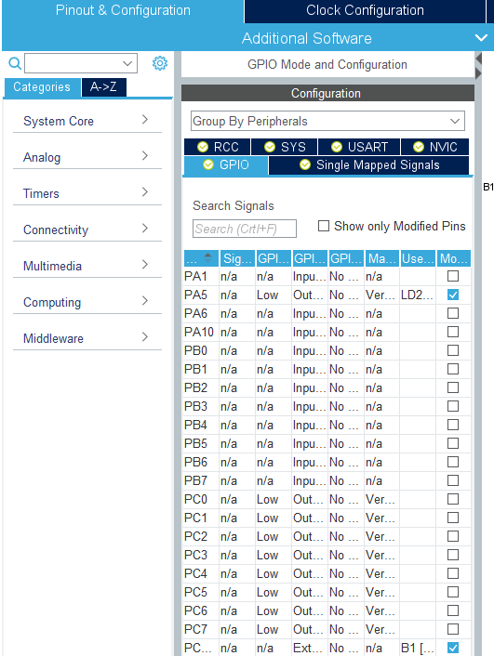
Getting Started STM32CubeIDE mit STM32L152RET
Unsere Taster und Schalter liefern bei Betätigung eine „1“

Slide 40
Getting Started STM32CubeIDE mit STM32L152RET
Und bei Nichtbetätigung

Slide 41
Getting Started STM32CubeIDE mit STM32L152RET
Und bei Nichtbetätigung leider nichts!!

Slide 42
Getting Started STM32CubeIDE mit STM32L152RET
Zum Glück können wir festlegen, was „nichts“ sein soll

Slide 43
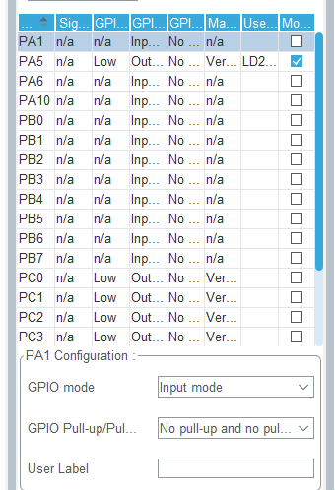
Getting Started STM32CubeIDE mit STM32L152RET
PA1 (ist eine Taste) markieren

Slide 44
Getting Started STM32CubeIDE mit STM32L152RET
Bei GPIO Pull-up/Pul…

Slide 45
Getting Started STM32CubeIDE mit STM32L152RET
Pull-down auswählen

Slide 46
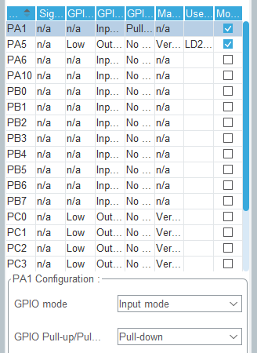
Getting Started STM32CubeIDE mit STM32L152RET
Pull-down auswählen

Slide 47
Getting Started STM32CubeIDE mit STM32L152RET
Pull-down: Nichts = „0“
(Pull-up wäre „1)

Slide 48
Getting Started STM32CubeIDE mit STM32L152RET
Ebenso bei:
PA6, PA10, PB0..PB7

Slide 49
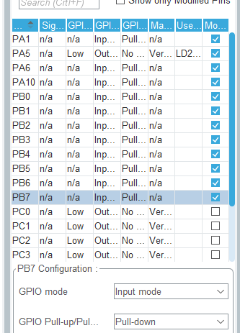
Getting Started STM32CubeIDE mit STM32L152RET
Ebenso bei:
PA6, PA10, PB0..PB7

Slide 50
Getting Started STM32CubeIDE mit STM32L152RET
Was bleibt noch zu tun?

Slide 51
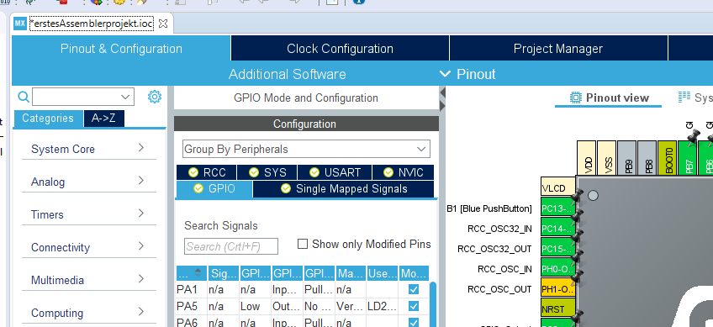
Getting Started STM32CubeIDE mit STM32L152RET
Der Systemtakt des Mikrocontrollers muss noch eingestellt werden.
Klick auf:
Clock Configuration

Slide 52
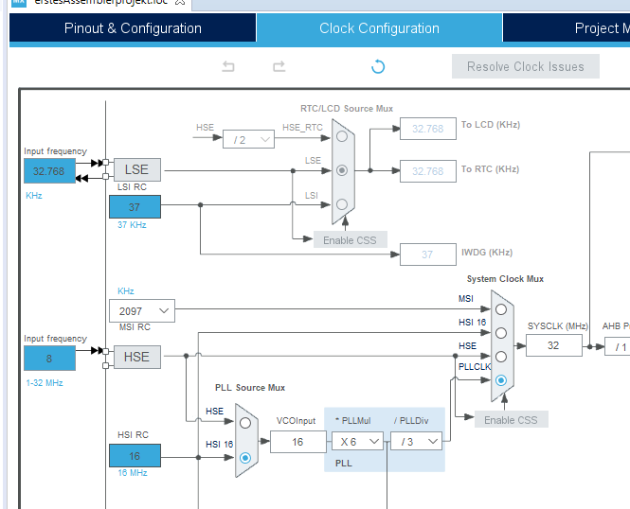
Getting Started STM32CubeIDE mit STM32L152RET
Der Mikrocontroller hat viele Möglichkeiten den Systemtakt ein zu stellen

Slide 53
Getting Started STM32CubeIDE mit STM32L152RET
Ausgewählt wurde der 16 MHz interne Taktgenerator
(HSI High Speed Internal)

Slide 54
Getting Started STM32CubeIDE mit STM32L152RET
Mal 6 geteilt durch 3 ergibt den Systemtakt 32MHz

Slide 55
Getting Started STM32CubeIDE mit STM32L152RET
allerdings

Slide 56
Getting Started STM32CubeIDE mit STM32L152RET
Ist der sehr ungenau. Geht aber.

Slide 57
Getting Started STM32CubeIDE mit STM32L152RET
Besser ist der extern Eingespeiste Takt von 8 MHz (HSE High Speed External

Slide 58
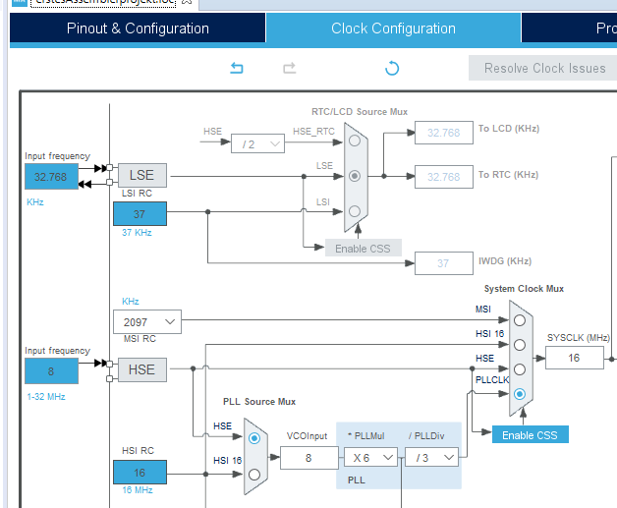
Getting Started STM32CubeIDE mit STM32L152RET
Also HSE auswählen

Slide 59
Getting Started STM32CubeIDE mit STM32L152RET
Jetzt stimmt der Systemtakt nicht mehr (16 statt 32 MHz)

Slide 60
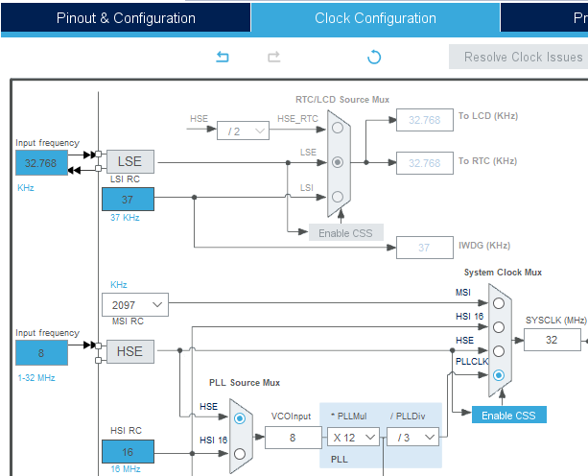
Getting Started STM32CubeIDE mit STM32L152RET
Also ändern auf x12:
8MHz x 12 /3 =32MHz

Slide 61
Getting Started STM32CubeIDE mit STM32L152RET
Alles erledigt.
Diese Einstellungen sind nur einmal erforderlich und sind im File .ioc gespeichert.

Slide 62
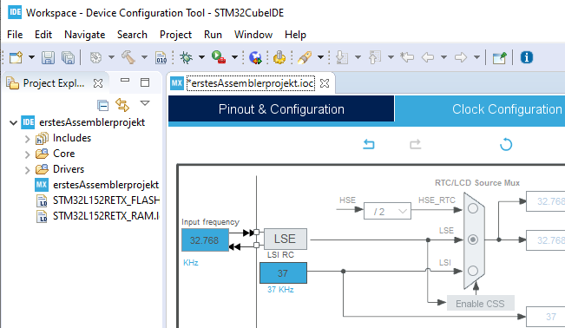
Getting Started STM32CubeIDE mit STM32L152RET
Die Konfiguration wird jetzt in das Programm übertragen mit…

Slide 63
Getting Started STM32CubeIDE mit STM32L152RET
Dem Device Configuration Code Generation Tool

Slide 64
Getting Started STM32CubeIDE mit STM32L152RET
Einfach anklicken

Slide 65
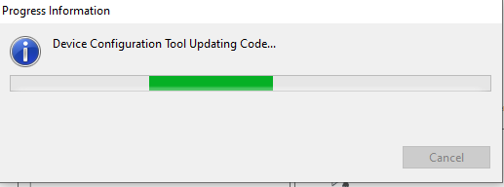
Getting Started STM32CubeIDE mit STM32L152RET
Der Code wird erzeugt

Slide 66
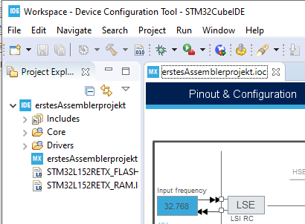
Getting Started STM32CubeIDE mit STM32L152RET
Aber wo ist er zu finden?

Slide 67
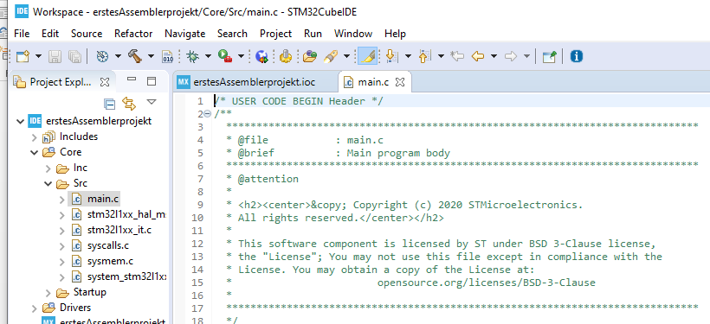
Getting Started STM32CubeIDE mit STM32L152RET
Unter Core/Src
Main.c ist das Haupt-C-Programm

Slide 68
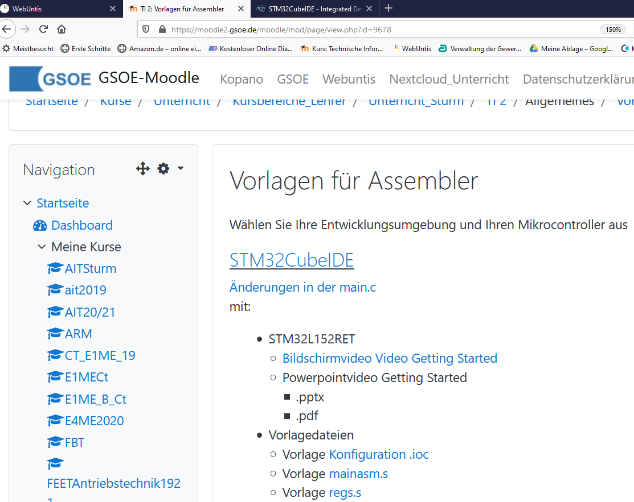
Getting Started STM32CubeIDE mit STM32L152RET
Vorlagedateien für Assembler finden sich in Moodle:

Slide 69
Getting Started STM32CubeIDE mit STM32L152RET
Konfiguration.ioc:
Die Konfiguration von eben

Slide 70
Getting Started STM32CubeIDE mit STM32L152RET
mainasm.s:
Das Hauptprogramm in Assembler

Slide 71
Getting Started STM32CubeIDE mit STM32L152RET
regs.s:
Registerdefinitionen für Assembler

Slide 72
Getting Started STM32CubeIDE mit STM32L152RET
regs.s und mainasm.s herunterladen und in den src-Ordner des Projekts kopieren

Slide 73
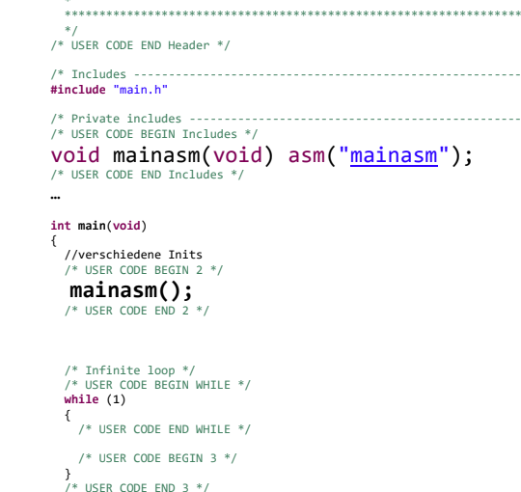
Getting Started STM32CubeIDE mit STM32L152RET
mainasm als C-Operation deklarieren bei USER CODE BEGIN Includes

Slide 74
Getting Started STM32CubeIDE mit STM32L152RET
mainasm() aufrufen in USER CODE BEGIN 2

Slide 75
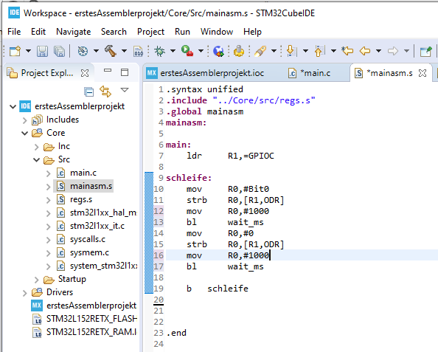
Getting Started STM32CubeIDE mit STM32L152RET
Das erste Assemblerprogramm:
Blinkt LED an PC0

Slide 76
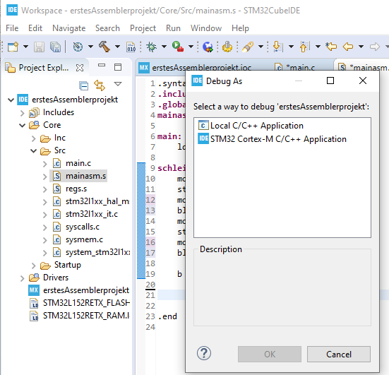
Getting Started STM32CubeIDE mit STM32L152RET
Debug-Button klicken um das Programm zu übersetzen und auf den Mikrocontroller zu laden

Slide 77
Getting Started STM32CubeIDE mit STM32L152RET
Wir wählen STM32 Cortex-M C/C++ Aplication

Slide 78
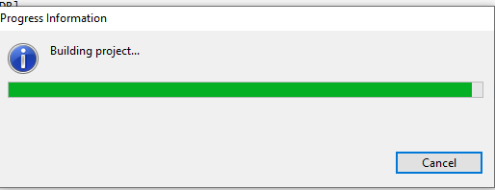
Getting Started STM32CubeIDE mit STM32L152RET
Das Projekt wird übersetzt

Slide 79
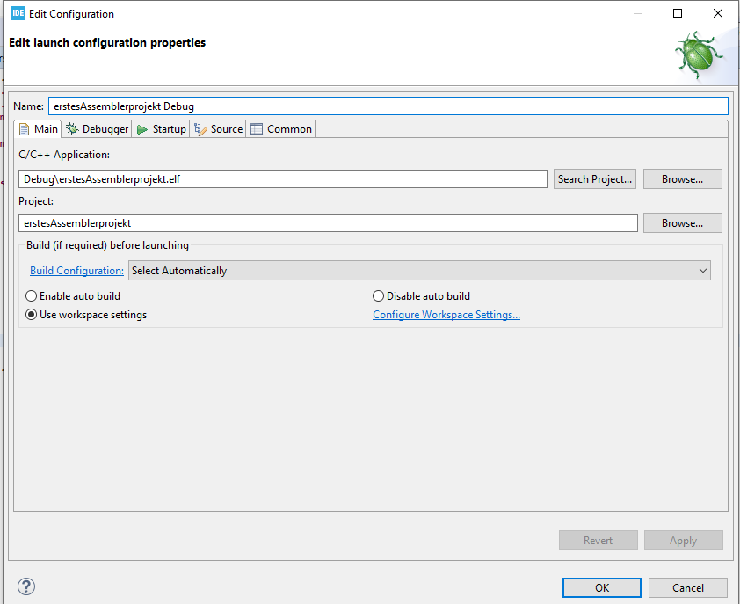
Getting Started STM32CubeIDE mit STM32L152RET
Die launch configuration stimmt so, also weiter mit OK

Slide 80
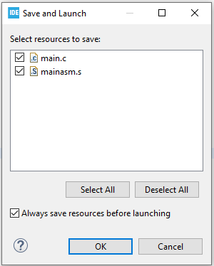
Getting Started STM32CubeIDE mit STM32L152RET
Alle Files speichern: OK

Slide 81
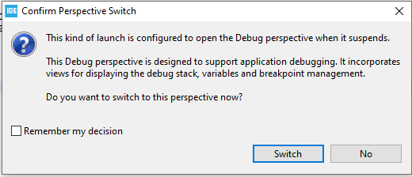
Getting Started STM32CubeIDE mit STM32L152RET
Eclipse wechselt in die Debug-Perspektive Switch

Slide 82
Getting Started STM32CubeIDE mit STM32L152RET
Die Debug-Perspektive

Slide 83
Getting Started STM32CubeIDE mit STM32L152RET
Programm starten mit: Resume |>
Und …

Slide 84
Getting Started STM32CubeIDE mit STM32L152RET
Die LED blinkt

Slide 85
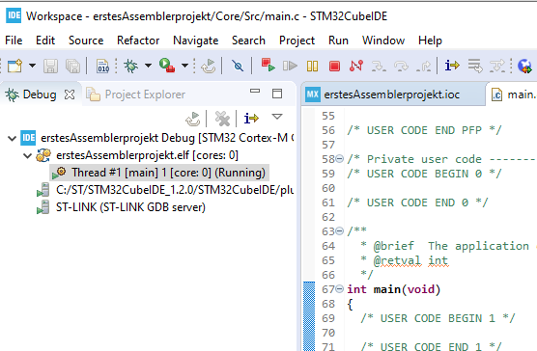
Getting Started STM32CubeIDE mit STM32L152RET
Mit Suspend kann das Programm angehalten werden

Slide 86
Getting Started STM32CubeIDE mit STM32L152RET
Mit terminate kann das Programm beendet, und in die Ausgangsperspektive zurück gewechselt werden

